Slide 1


Съвременният човек прекарва средно по 8 часа на ден в интернет. Ако приемем, че 8 часа спи, значи половината от живота му е виртуална.

Slide 2
А голяма част от този виртуален живот е общуване в социални мрежи. Съотношението на виртуална и реална комуникация на тийнейджърите в наше време е 2 към 1, в полза на виртуалната комуникация!!! В същото време децата рядко имат познания как да защитават своята кибер сигурност и се превръщат в най-уязвимите обекти на хакери и кибер хулигани.

Slide 3
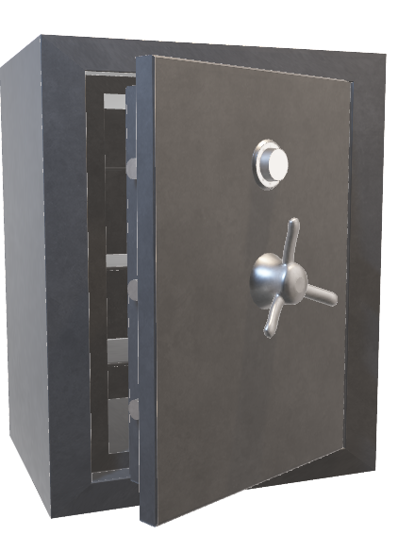
CyberSafe
Що е то?

Slide 4
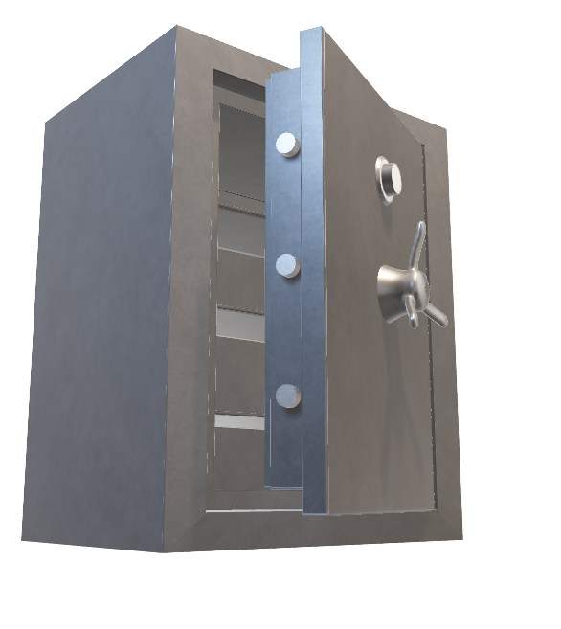
Какво е CyberSafe? Работщета функционалност
CyberSafe e интерактивна онлайн образователна платформа, целяща да образова младите в ползването на безбройните интернет платформи, като ги научи да се предпазвят от битови хакерски атаки.

Slide 5
Защо CyberSafe?
В днешно време всички трябва да имаме базови познания как дори и с малки усилия да се предпазваме онлайн

Slide 6

Основни цели На този етап*
01
02
Дигитална грамотност
По-добро бъдеще

Slide 7
Как протича процеса на обучение
Подбиране на тема
Информация
Видеоклипове
CyberLab

Slide 8

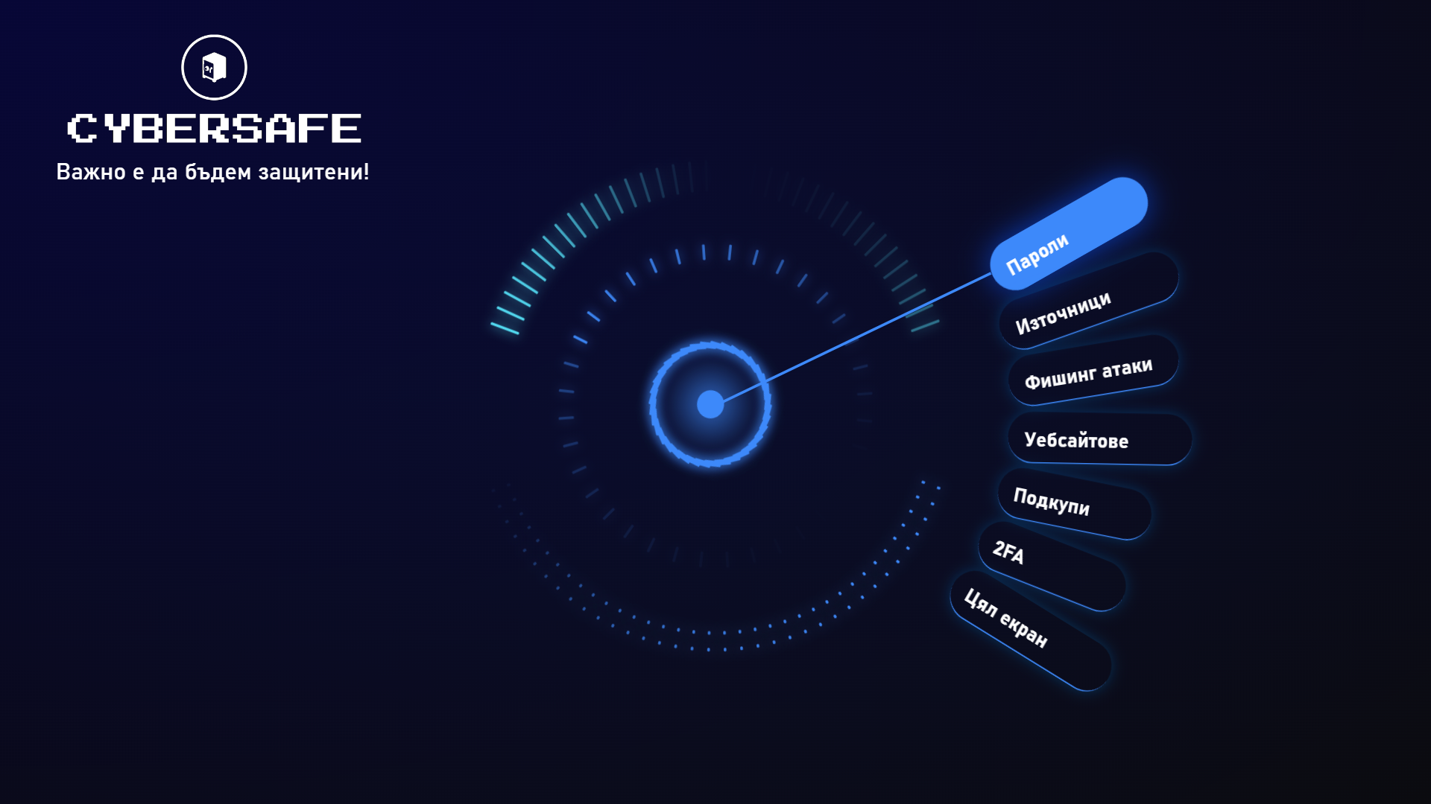
Потребителски интерфейс
Потребителският интерфейс е модерен, лесен за използване от всеки независимо от възрастта.
Наподобява уеб камера, заобиколена от светещи лъчи . Символизира скрита уеб камера.

Slide 9

CyberLab

Slide 10
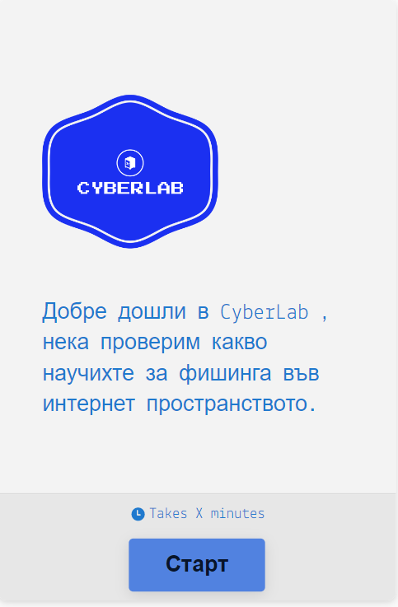
CyberLab е тестовата платформа за проверка на знанията. Тя е интегрирана в сайта и се достъпва след изглеждане на видеото.
Използвана е за да провери знанията на потребителя, който е изгледай видеото.
Генерирана е с TypeForm

Slide 11
CyberSafe във бъдеще

Slide 12
Благодарим за вниманието!
Въпроси?
Изготвили:
Раффи Никогосян
Стилян Едрев
Георги Апрахамов
ПГХТ „Акад Н. Д. Зелинский“
Please keep this slide for attribution

Slide 13
ALTERNATIVE RESOURCES
Here’s an assortment of alternative resources within the same style of this template
WHAT IS YOUR OPTION?
YES
NOP

